Slide 1

4
4
2
مراجعة
الدرس 8
الدرس 7
الدرس 6
الدرس 5

Slide 2






أيقونات توجيهية
توجيهات الأستاذ(ة)
تعيين تلميذ للإجابة
المرور بين الصفوف
عرض فيديو
المرور للشريحة الموالية بعد عرض الفيديو
العمل في ثنائيات

Slide 3
برمجة الأسبوع الثاني
(ة)خاص بالأستاذ
الدرس 6
الدرس 5
التماثل المحوري (2)
التماثل المحوري (1)
الدرس8
الدرس 7
حل المسائل( الهندسة )
دوران الأشكال
المراجعة
مراجعة دروس الأسبوع 2

Slide 4
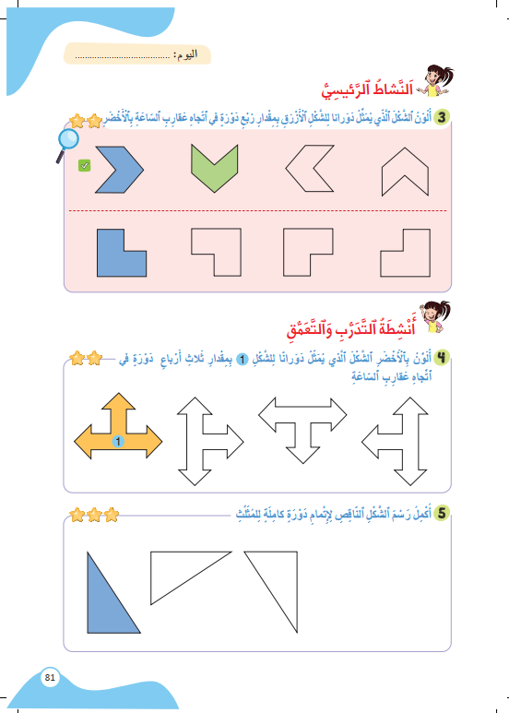
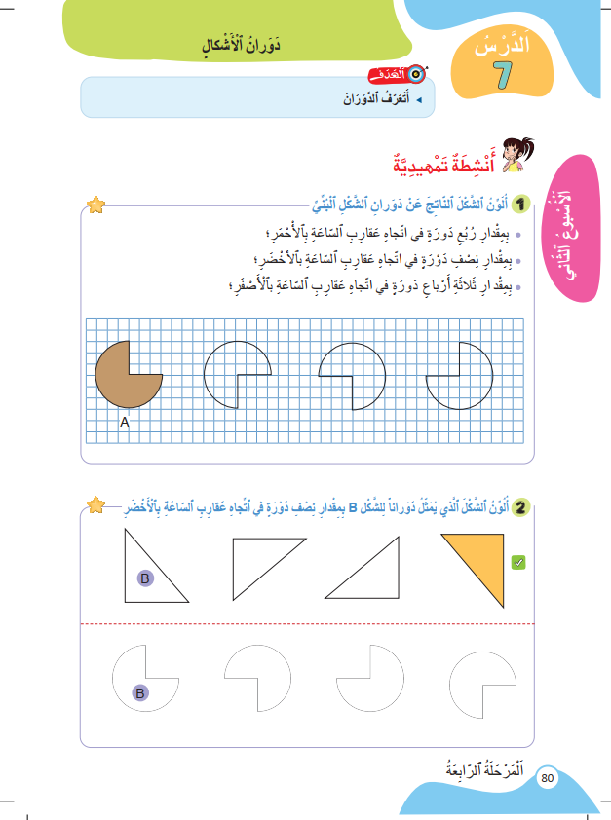
درس اليوم
(ة)خاص بالأستاذ
دَوَرانُ الْأَشْكالِ

Slide 5




(ة)خاص بالأستاذ
مراحل الدرس
افتتاح الدرس:
5
1
نمذجة
7
2
ممارسة الموجهة
30
3
ممارسة المستقلة
15
4
اختتام الدرس
5

Slide 6
(ة)خاص بالأستاذ
عند نهاية الدرس
على الأقل 80% من المتعلمين سيكونون قادرين على:
تَعَرُّفِ دورانِ أَشْكالٍ.

Slide 7



مرحباً سنتابع درسا جديدا مع مجد وندى.

Slide 8

(ة)خاص بالأستاذ
افتتاح الدرس
1
الحساب الذهني
أنشطة تمهيدية

Slide 9
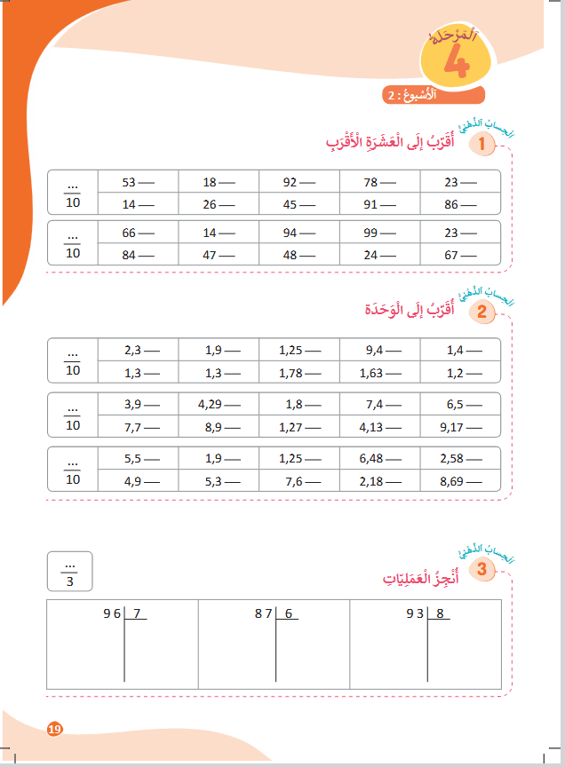

خذوا كراسة الحساب الذهني، ص 19.

Slide 10

لديكم دقيقة واحدة لتقربوا الأعداد العشرية إلى الوحدة دوّنوا النتيجة.
3 أَصْغَرُ مِنْ 5
اَلْوَحَدَة الْأَقرَبُ هي الْوَحَدَةُ الأَدْنِى
...
A
2,3
مِثالٌ :
A
2
اُكْتُبواْ في دَفاتِرِكُمْ:

Slide 11
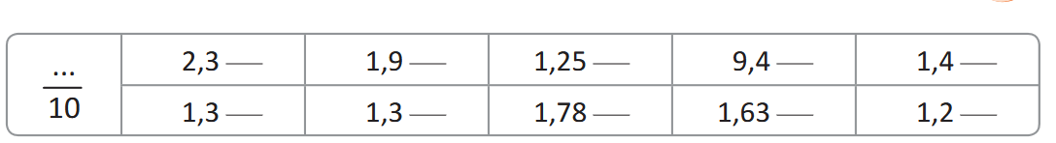

مثال آخر. من يشرح كيف نقرب الأعداد العشرية إلى الوحدة.
نراقب رقم الأعشار ونقارنه مع 5
9 أًكْبَرُ مِنْ 5
اَلْوَحَدَة الْأَقرَبُ هي الْوَحَدَةُ الأعْلَى
2
2

Slide 12
1,9 أقرب إلى 2 الوحدة الأعلى.
9 أًكْبَرُ مِنْ 5
اَلْوَحَدَة الْأَقرَبُ هي الْوَحَدَة الأعْلَى
2

Slide 13

عرض فيديو الحساب الذهني.
2
2

Slide 14
صححوا.
2
2
1
9
1
1
1
2
2
1

Slide 15
(ة)خاص بالأستاذ
افتتاح الدرس
1
الحساب الذهني
أنشطة تمهيدية

Slide 16


خذوا ألواحكم.

Slide 17

اكتبوا رقم الجواب الصحيح.
عِنْدَ دَوَرانِ شَكْلٍ دَوْرَةً كامِلَةً حَوْلَ مَرْكَزِهِ:
يَتَغَيَّرُ شَكْلُهُ؛
يُصْبِح أَكْبَرَ؛
يَنْقَسِمُ؛
يَعودُ إِلَى وَضْعِهِ الْأَصْلي.

Slide 18
ارفعوا ألواحكم.

Slide 19
صححوا.
عِنْدَ دَوَرانِ شَكْلٍ دَوْرَةً كامِلَةً حَوْلَ مَرْكَزِهِ:
يَتَغَيَّرُ شَكْلُهُ؛
يُصْبِح أَكْبَرَ؛
يَنْقَسِمُ؛
يَعودُ إِلَى وَضْعِهِ الْأَصْلي.

Slide 20
اكتبوا رقم الجواب الصحيح.
دَوَرانُ شَكْلٍ بِزاوِيَّةِ °90 يَعْني دَوَرانَهَ بِ:
نِصْفِ دَوْرَةٍ؛
رُبُعِ دَوْرَةٍ؛
دَوْرَةٍ كامِلَةٍ؛
ثُلُثِ دَوْرَةٍ.

Slide 21
ارفعوا ألواحكم.

Slide 22
اكتبوا رقم الجواب الصحيح.
دَوَرانُ شَكْلٍ بِزاوِيَّةِ °90 يَعْني دَوَرانَهَ بِ:
نِصْفِ دَوْرَةٍ؛
رُبُعِ دَوْرَةٍ؛
دَوْرَةٍ كامِلَةٍ؛
ثُلُثِ دَوْرَةٍ.

Slide 23


(ة)خاص بالأستاذ
النمذجة
2
تَعَرُّفُ دَورانِ الْأَشْكالِ.
7

Slide 24


مرحباً، سنتعرف الدوران ونحدد صور أشكال بعد دورانها.

Slide 25

عرض فيديو النمذجة.

Slide 26
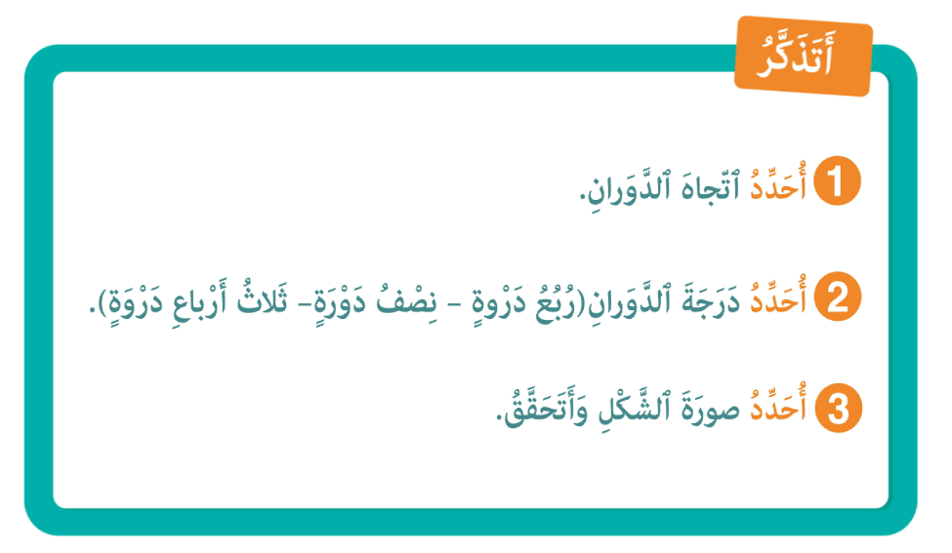
لنتذكر ما تعلمناه مع مجد وندى.
لِأَتَعَرَّفَ دَورانَ شَكْلِ وَأُحَدِّدَ صورَتَهُ.

Slide 27
(ة)خاص بالأستاذ
ممارسة موجهة
3
النشاط 1
النشاط 2
10

Slide 28

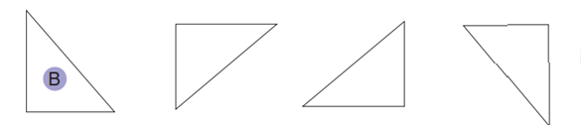
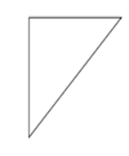
انتبهوا ، سنتبع نفس خطوات مجد وندى لنتعرف دوران المثلثB ونحدد صورته.
أُلَوِّنُ بِالأَحْمَرِ صورَةَ الْمُثَلَّثِ بَعْدَ دَورانِهِ بِمِقْدارِ نِصْفِ دَوْرَةٍ في اتِّجاهِ عَقارِبِ السّاعَة.

Slide 29

ماذا نفعل في الخطوة الأولى؟
أُحَدِّدُ وَأَتَحَقَّقُ
3
أُحَدِّدُ دَرَجَةَ الدّوَرانِ
2
أُحَدِّدُ اتّجاهَ الدّوَرانِ
1
أُلَوِّنُ بِالأَحْمَرِ صورَةَ الْمُثَلَّثِ بَعْدَ دَورانِهِ بِمِقْدارِ نِصْفِ دَوْرَةٍ في اتِّجاهِ عَقارِبِ السّاعَة.

Slide 30
من يقرأ التعليمة ويحدد اتجاه الدوران؟
أُحَدِّدُ وَأَتَحَقَّقُ
3
أُحَدِّدُ دَرَجَةَ الدّوَرانِ
2
أُحَدِّدُ اتّجاهَ الدّوَرانِ
1
أُلَوِّنُ بِالأَحْمَرِ صورَةَ الْمُثَلَّثِ بَعْدَ دَورانِهِ بِمِقْدارِ نِصْفِ دَوْرَةٍ في اتِّجاهِ عَقارِبِ السّاعَة.

Slide 31
صحيح. المطلوب هو الدوران في اتجاه عقارب الساعة.
أُحَدِّدُ وَأَتَحَقَّقُ
3
أُحَدِّدُ دَرَجَةَ الدّوَرانِ
2
أُحَدِّدُ اتّجاهَ الدّوَرانِ
1
أُلَوِّنُ بِالأَحْمَرِ صورَةَ الْمُثَلَّثِ بَعْدَ دَورانِهِ بِمِقْدارِ نِصْفِ دَوْرَةٍ في اتِّجاهِ عَقارِبِ السّاعَة.

Slide 32
ما العمل في الخطوة الثانية؟
أُحَدِّدُ وَأَتَحَقَّقُ
3
أُحَدِّدُ دَرَجَةَ الدّوَرانِ
2
أُحَدِّدُ اتّجاهَ الدّوَرانِ
1
أُلَوِّنُ بِالأَحْمَرِ صورَةَ الْمُثَلَّثِ بَعْدَ دَورانِهِ بِمِقْدارِ نِصْفِ دَوْرَةٍ في اتِّجاهِ عَقارِبِ السّاعَة.

Slide 33
من يحدد درجة الدوران من خلال التعليمية و يحدد علامة مرجعية.
أُحَدِّدُ وَأَتَحَقَّقُ
3
أُحَدِّدُ دَرَجَةَ الدّوَرانِ
2
أُحَدِّدُ اتّجاهَ الدّوَرانِ
1
أُلَوِّنُ بِالأَحْمَرِ صورَةَ الْمُثَلَّثِ بَعْدَ دَورانِهِ بِمِقْدارِ نِصْفِ دَوْرَةٍ في اتِّجاهِ عَقارِبِ السّاعَة.

Slide 34
صحيح. المطلوب دوران المثلث بمقدار ربع دورة.
نحدد أحد الأضلاع لمراقبة الدوران.
أُحَدِّدُ وَأَتَحَقَّقُ
3
أُحَدِّدُ دَرَجَةَ الدّوَرانِ
2
أُحَدِّدُ اتّجاهَ الدّوَرانِ
1
أُلَوِّنُ بِالأَحْمَرِ صورَةَ الْمُثَلَّثِ بَعْدَ دَورانِهِ بِمِقْدارِ نِصْفِ دَوْرَةٍ في اتِّجاهِ عَقارِبِ السّاعَة.

Slide 35
ماذا نفعل في الخطوة الثالثة؟
أُحَدِّدُ وَأَتَحَقَّقُ
3
أُحَدِّدُ دَرَجَةَ الدّوَرانِ
2
أُحَدِّدُ اتّجاهَ الدّوَرانِ
1
أُلَوِّنُ بِالأَحْمَرِ صورَةَ الْمُثَلَّثِ بَعْدَ دَورانِهِ بِمِقْدارِ نِصْفِ دَوْرَةٍ في اتِّجاهِ عَقارِبِ السّاعَة.

Slide 36
من يحدد صورة المثلث Bبعد دورانه ربع دورة في اتجاه عقارب الساعة.
أُحَدِّدُ وَأَتَحَقَّقُ
3
أُحَدِّدُ دَرَجَةَ الدّوَرانِ
2
أُحَدِّدُ اتّجاهَ الدّوَرانِ
1
أُلَوِّنُ بِالأَحْمَرِ صورَةَ الْمُثَلَّثِ بَعْدَ دَورانِهِ بِمِقْدارِ نِصْفِ دَوْرَةٍ في اتِّجاهِ عَقارِبِ السّاعَة.

Slide 37
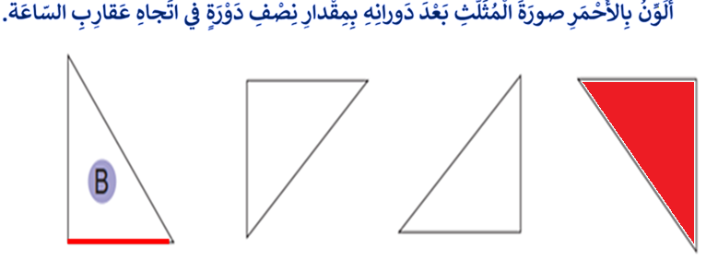
صحيح. المثلث الثالث مناسب نلونه بالأحمر.
أُحَدِّدُ وَأَتَحَقَّقُ
3
أُحَدِّدُ دَرَجَةَ الدّوَرانِ
2
أُحَدِّدُ اتّجاهَ الدّوَرانِ
1

Slide 38
لنتحقق نتخيل المثلث يدور ونركز الإنتياه على العلامة المرجعية.
أُحَدِّدُ وَأَتَحَقَّقُ
3
أُحَدِّدُ دَرَجَةَ الدّوَرانِ
2
أُحَدِّدُ اتّجاهَ الدّوَرانِ
1

Slide 39
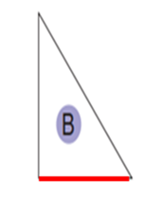
المثلث الأول غير مناسب.
أُحَدِّدُ وَأَتَحَقَّقُ
3
أُحَدِّدُ دَرَجَةَ الدّوَرانِ
2
أُحَدِّدُ اتّجاهَ الدّوَرانِ
1

Slide 40
المثلث الثاني أيضا، غير مناسب.
أُحَدِّدُ وَأَتَحَقَّقُ
3
أُحَدِّدُ دَرَجَةَ الدّوَرانِ
2
أُحَدِّدُ اتّجاهَ الدّوَرانِ
1

Slide 41
المثلث الثالث فقط هو المناسب لصورة المثلث B عند دورانه بنصف دورة.
أُحَدِّدُ وَأَتَحَقَّقُ
3
أُحَدِّدُ دَرَجَةَ الدّوَرانِ
2
أُحَدِّدُ اتّجاهَ الدّوَرانِ
1

Slide 42
هكذا تعرفنا دوران المثلثB وحددنا صورته.
أُحَدِّدُ وَأَتَحَقَّقُ
3
أُحَدِّدُ دَرَجَةَ الدّوَرانِ
2
أُحَدِّدُ اتّجاهَ الدّوَرانِ
1

Slide 43
(ة)خاص بالأستاذ
ممارسة موجهة
3
النشاط 1
النشاط 2
10

Slide 44

الآن افتحوا كراساتكم على الصفحة 80 .

Slide 45

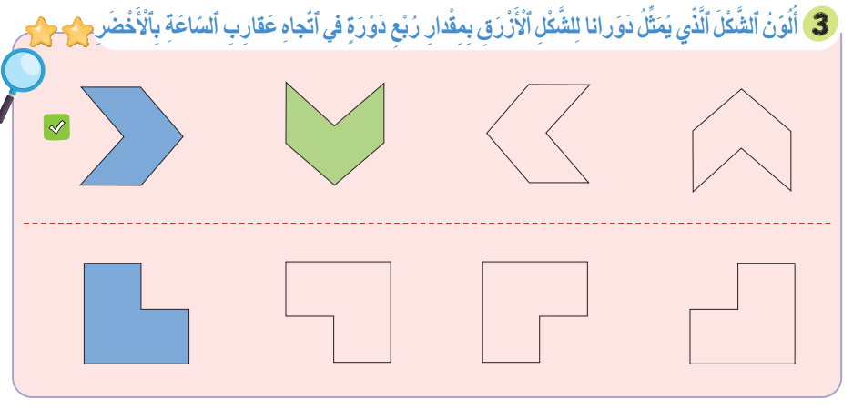
تعرفوا دوران المضلع وحددوا صورته في التمربن 3 كما في المثال الأول.

Slide 46

اشتغلوا في ثنائيات.

Slide 47
كل واحد يقارن إنجازه مع زميله. تأكدوا أنكم اتبعتم الخطوات بشكل سليم.
لِأَتَعَرَّفَ دَورانَ شَكْلِ وَأُحَدِّدَ صورَتَهُ.

Slide 48
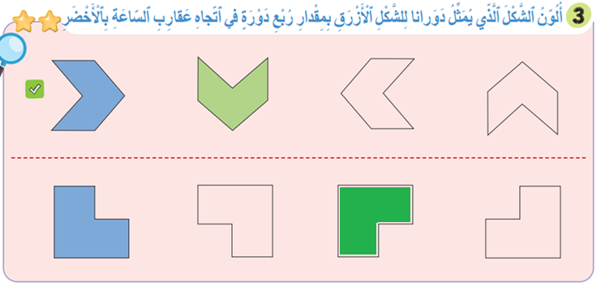
صححوا. من يشرح كيف نحصل على جواب دقيق.

Slide 49
(ة)خاص بالأستاذ
ممارسة مستقلة
4
أنجز بمفردي
10

Slide 50
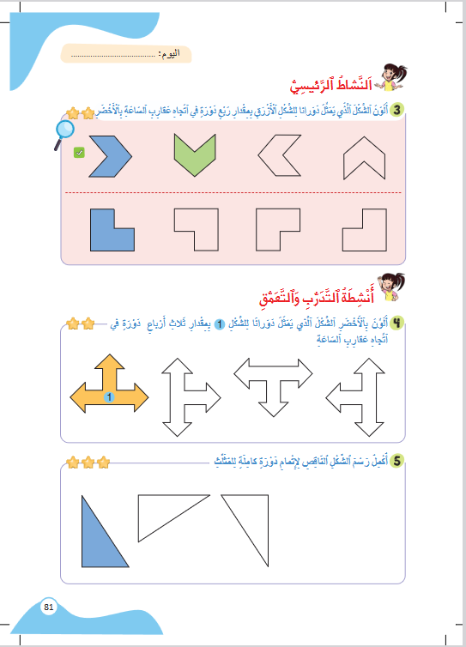
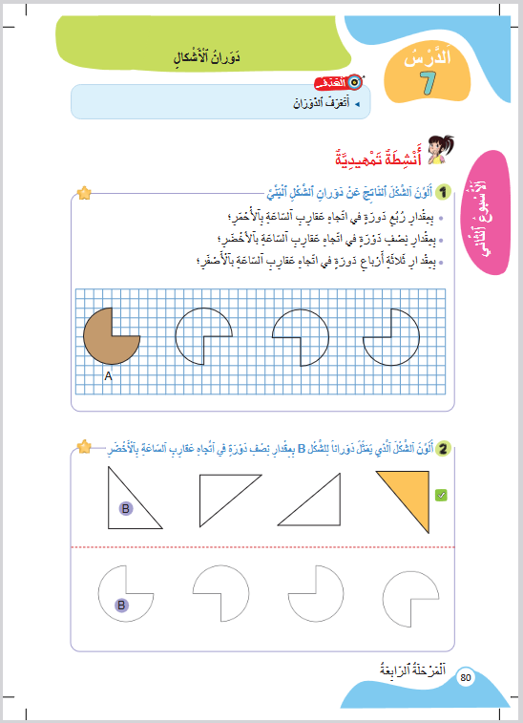
الآن افتحوا كراساتكم على الصفحة 81

Slide 51
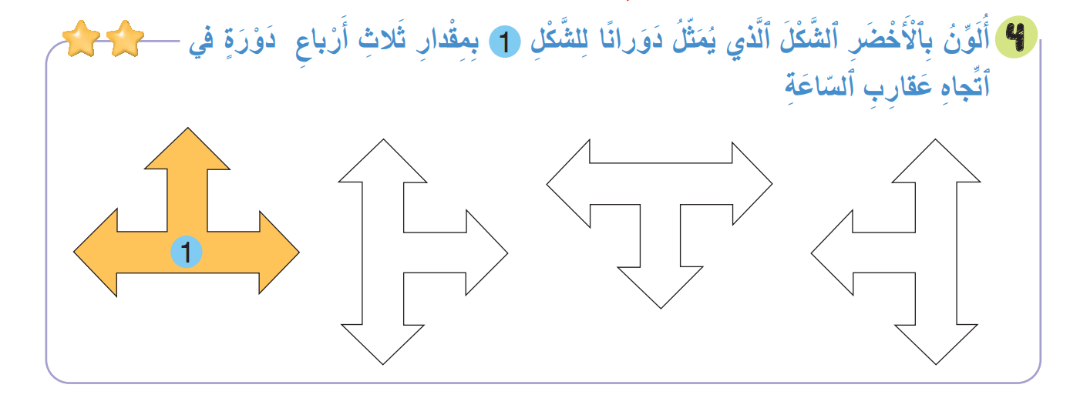
تعرفوا دوران الشكل 1 ولونوا بالأخضر صورته المناسبة . لديكم 5 دقائق.
سأمر بين الصفوف لأتحقق من إنجازاتكم وأصحح كراساتكم

Slide 52
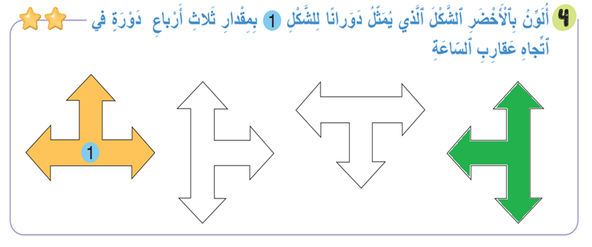
صححوا.

Slide 53
(ة)خاص بالأستاذ
اختتام الدرس
5
3

Slide 54
انتبهوا جيدا! في المنزل، أنجزوا كل الأنشطة المتبقية على الصفحتين: 80 و81 .

Slide 55
إلى اللقاء. في الحصة القادمة، سنقوم بتصحيح التمارين المنجزة في المنزل.

Slide 56


(ة)خاص بالأستاذ
(ة)خاص بالأستاذ
بناء على إنجازات المتعلمين خلال الممارسة المستقلة

